Slide 1
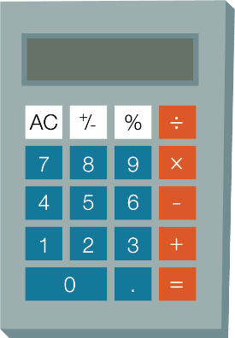
เกมทายภาพ

Slide 2
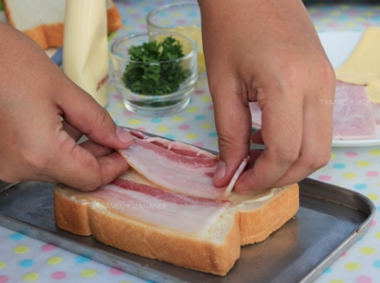
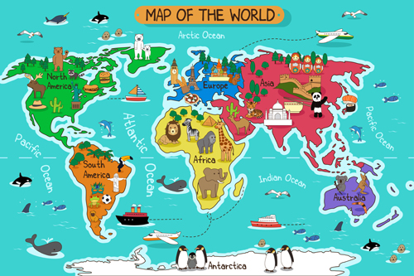
วางแผนการเงิน
4 พยางค์

Slide 3
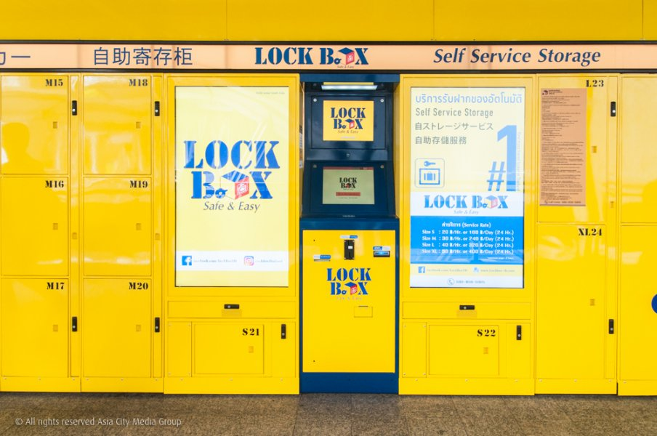
เงินฝากประจำ
4 พยางค์

Slide 4
หนี้สิน
2 พยางค์

Slide 5
เงินปันผล
3 พยางค์

Slide 6
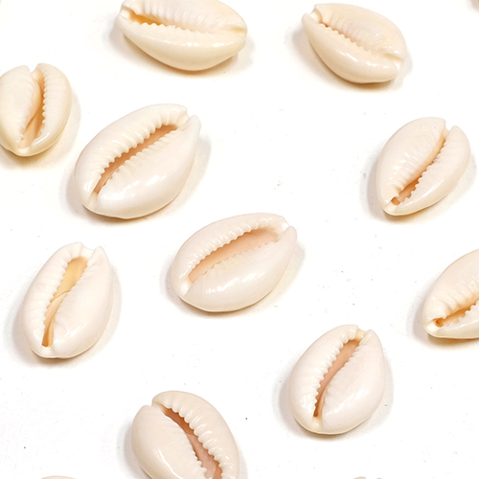
อัตราดอกเบี้ย
4 พยางค์

Slide 7
เงินต้นคงที่
4 พยางค์

Slide 8
ลดต้นลดดอก
4 พยางค์

Slide 9
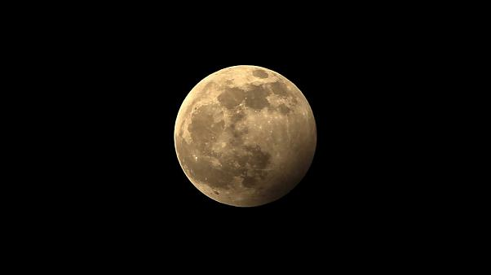
เงินเดือน
2 พยางค์

Slide 10
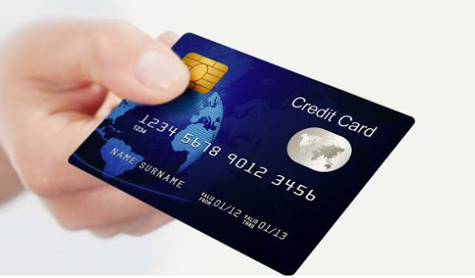
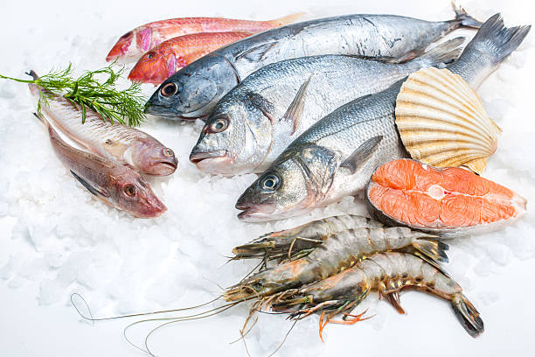
บัตรกดเงินสด
4 พยางค์

Slide 11
เงินกู้นอกระบบ
5 พยางค์

Slide 12
เป้าหมาย
2 พยางค์

Slide 13
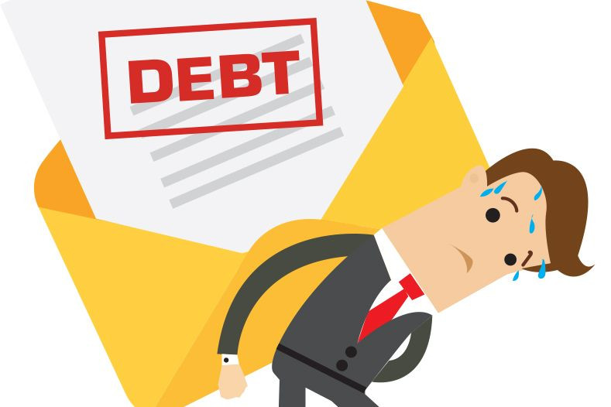
ปลดหนี้
2 พยางค์

Slide 14
เกษียณ
2 พยางค์

Slide 15
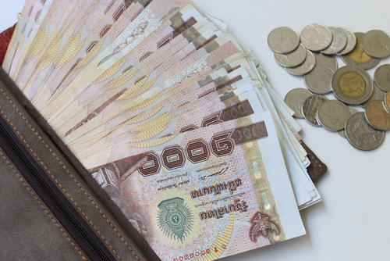
เงินหมุนเวียน
3 พยางค์

Slide 16
ออมเงิน
2 พยางค์

Slide 17
กระปุก
2 พยางค์

Slide 18
สมุดบัญชี
4 พยางค์

Slide 19
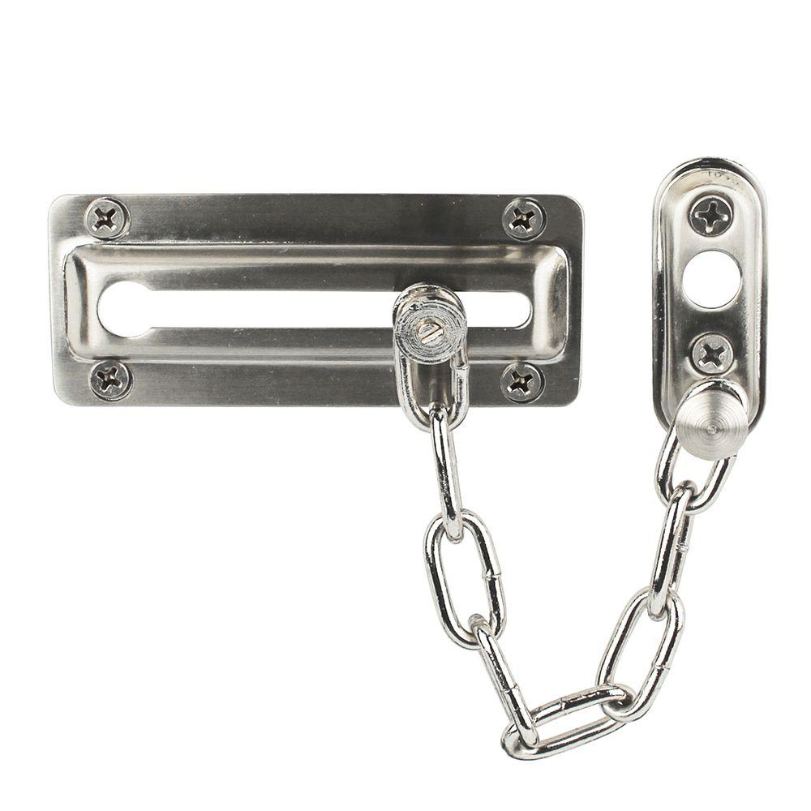
ออมก่อนใช้
3 พยางค์

Slide 20
หนูไม่ไปโรงเรียน
ลงทุน
2 พยางค์

Slide 21
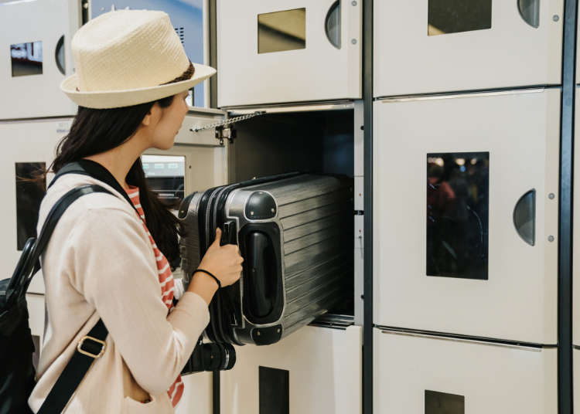
ฝากประจำ
3 พยางค์

Slide 22
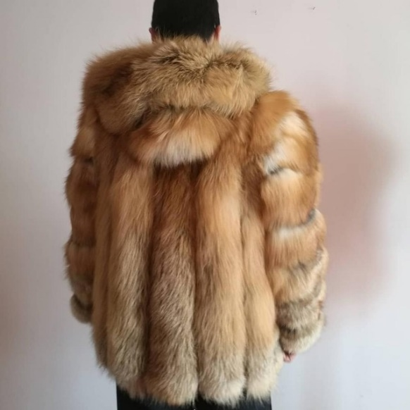
เงินเฟ้อ
2 พยางค์

Slide 23
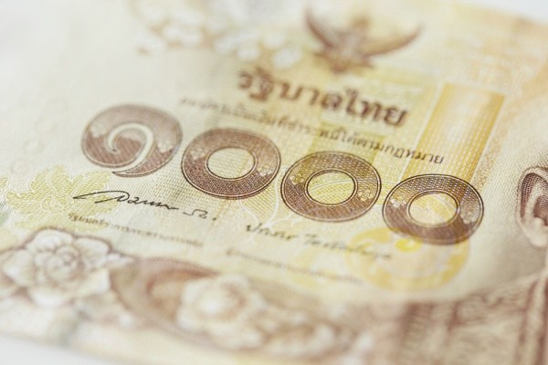
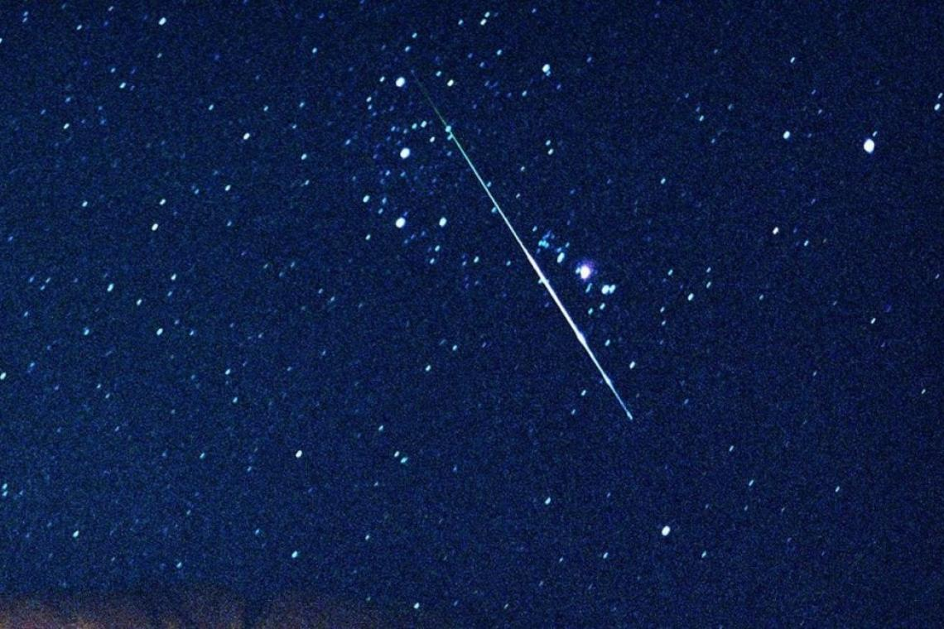
เงินดาวน์
2 พยางค์

Slide 24
สัญญาเช่าซื้อ
4 พยางค์

Slide 25
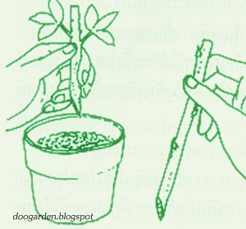
ผิดนัดชำระ
4 พยางค์

Slide 26
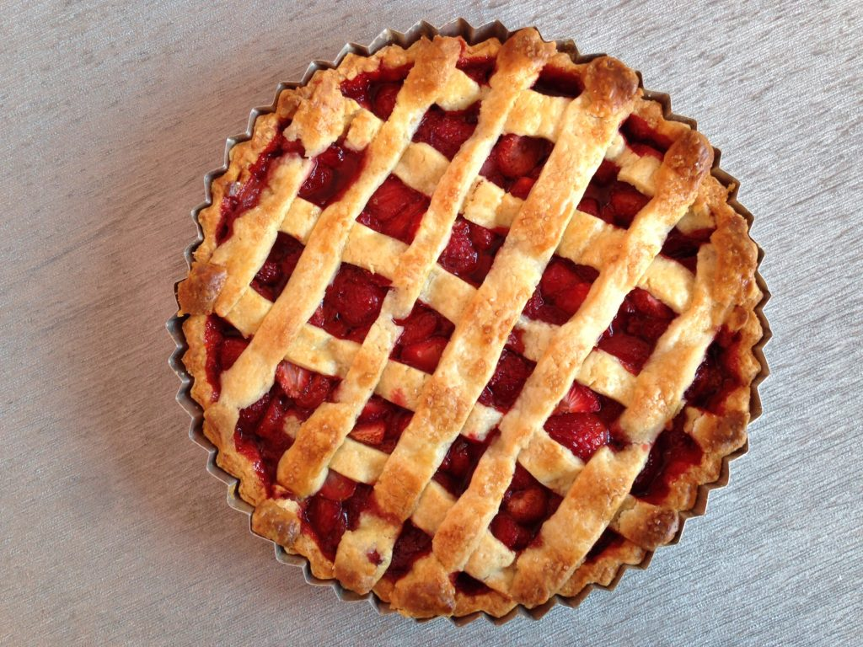
ปลอดภาษี
3 พยางค์

Slide 27
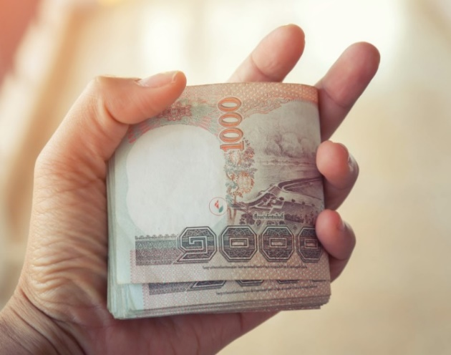
ทักษะทางการเงิน
5 พยางค์

Slide 28
คลินิกแก้หนี้
4 พยางค์

Slide 29
หนี้ครัวเรือน
3 พยางค์

Slide 30
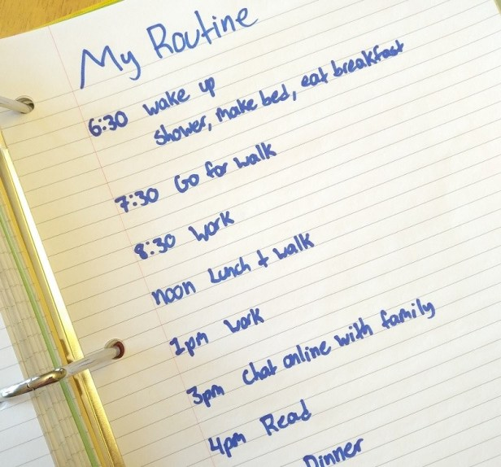
เศรษฐกิจ
3 พยางค์

Slide 31
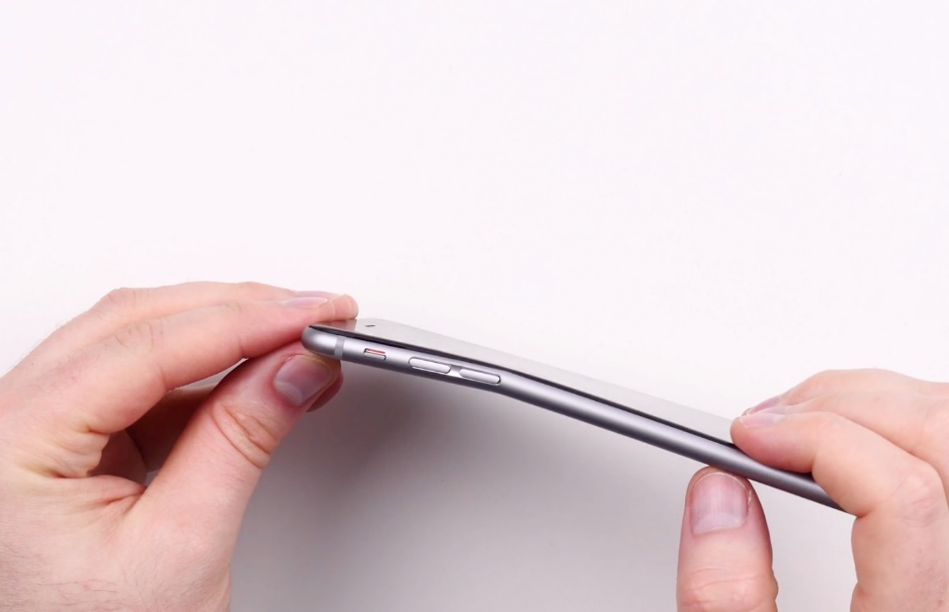
ศคง.
3 พยางค์

Slide 32
ผลตอบแทน
3 พยางค์

Slide 33
ค้ำประกัน
3 พยางค์

Slide 34
สินเชื่อเงินทอน
4 พยางค์

Slide 35
ธนาคาร
3 พยางค์

Slide 36
ค่าครองชีพ
3 พยางค์

Slide 37
เงินมัดจำ
3 พยางค์

Slide 38
เงินอุดหนุน
3 พยางค์

Slide 39
www.1213.or.th
www.facebook.com/hotline1213
Notes:
ติดตามความรู้ทางการเงินของศูนย์คุ้มครองผู้ใช้บริการทางการเงิน ธนาคารแห่งประเทศไทย ได้ที่ www.1213.or.th และwww.facebook.com/hotline1213

Slide 40
เนื้อหา ข้อมูล และสื่อความรู้ทางการเงินที่จัดทำขึ้นนี้
เป็นลิขสิทธิ์ของธนาคารแห่งประเทศไทย (ธปท.)
โดยมีวัตถุประสงค์เพื่อส่งเสริมความรู้ทางการเงินไปยังวงกว้าง
การนำเนื้อหาหรือสื่อต่าง ๆ ไปใช้งาน โปรดอ้างอิงแหล่งที่มาให้ชัดเจน
ทั้งนี้ ธปท. ไม่อนุญาตให้นำไปจำหน่ายหรือใช้เพื่อการแสวงหาประโยชน์ทางการค้า
กรณีนำเนื้อหาบางส่วนหรือทั้งหมดไปใช้งานเพื่อวัตถุประสงค์อื่น
ต้องได้รับอนุญาตเป็นลายลักษณ์อักษรจาก ธปท.
หากมีข้อสงสัยหรือประเด็นสอบถามเพิ่มเติมสามารถติดต่อได้ที่
อีเมล: FL@bot.or.th

